Slide 1
Pratiques corporelles de bien être à l’école primaire
Animation pédagogique du 12 janvier 2016
Circonscription de ROUBAIX EST
Marie BECART – CPC
Philippe ANSART- CPD

Slide 2
Principale source: recherches menées par Annie SEBIRE et Corinne PIEROTTI- CPC académie de PARIS

Slide 3
Pratiques corporelles de bien être: pourquoi?
Réponse corporelle à la question du bien-être à l’école
Permet d’entamer une réflexion sur la place du corps à l’école (pratiques: + de manipulations, d’expérimentations, aménagement des espaces…)
Une réponse à un problème peut venir du corps.
Bien dans son corps/bien dans sa tête.
Savoir lire les messages corporels que les élèves nous envoient (transition famille/école).
Recherches en neurophysiologie et neuropédagogie: le bien être, la confiance facilitent les apprentissages. Les exercices proposés participent à la réussite et à l’acquisition de l’estime de soi.

Slide 4
Pratiques corporelles de bien être: pour qui?
Pour les élèves: Tous les exercices proposés peuvent se faire :
Seul, à deux, à plusieurs.
Dans la classe, dans la cour, dans la salle de motricité, dehors….
De manière ponctuelle (réponse à un problème).
De manière rituelle.
En séances d’EPS (programmation possible).
Objectif: Tous les élèves se constituent « une valise à bien-être »

Slide 5
Pratiques corporelles de bien être: pour qui?
Pour les enseignants:
Les élèves sont plus disponibles pour les activités cognitives.
Ils sont plus autonomes et confiants.
Les enseignants sont moins fatigués et plus confiants.
Sur 150 enseignants: 90% sont très satisfaits de la méthode

Slide 6
Les 10 secrets du bien-être: synthèse des effets produits (à communiquer aux élèves)
1.Je sais faire le silence
2.Je sais respirer profondément
3. Je sais imaginer
4. Je sais écouter mon corps
6. Je sais prendre mon temps
5. Je sais écouter l’autre
7. Je sais apprécier l’effort
8. Je sais mémoriser
9. Je sais exprimer mon ressenti
10. Je sais faire des choix

Slide 7
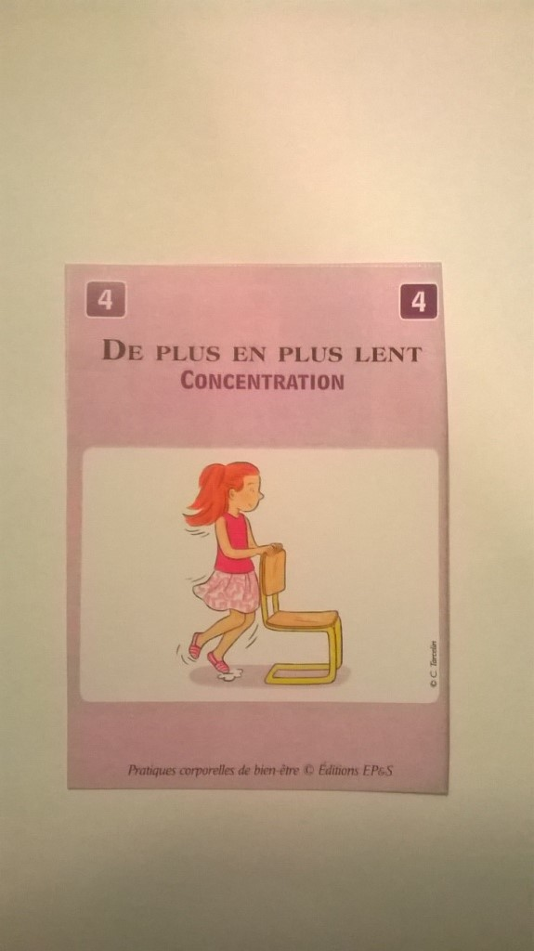
Sept familles d’exercices retenues pour des pratiques corporelles de bien être: concentration (8 exercices)

Slide 8
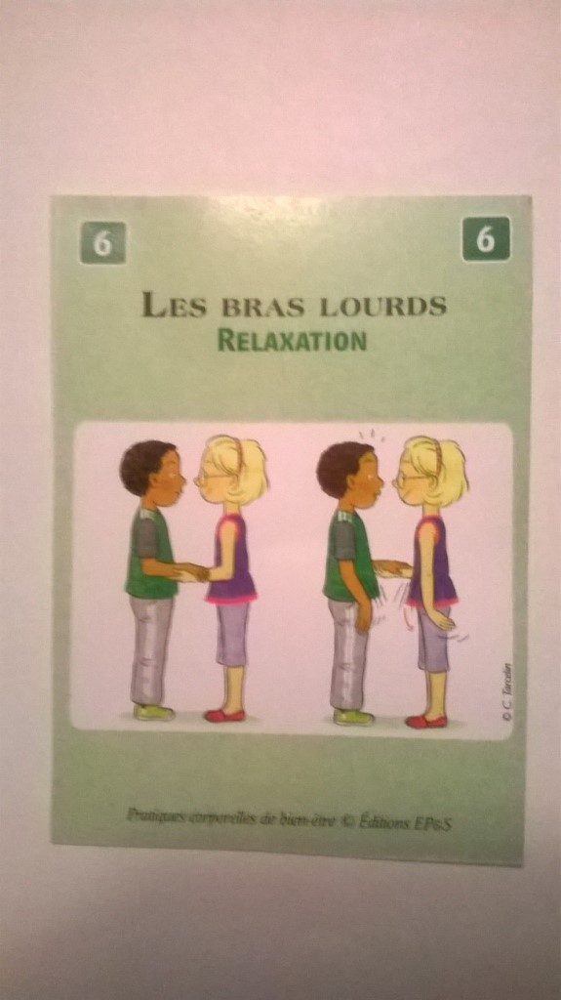
Sept familles d’exercices retenues pour des pratiques corporelles de bien être: Relaxation (8 exercices)

Slide 9
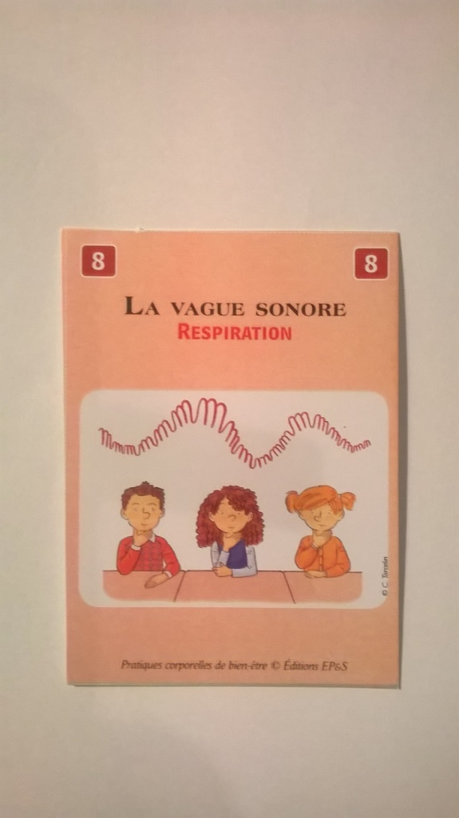
Sept familles d’exercices retenues pour des pratiques corporelles de bien être: respiration (12 exercices)

Slide 10
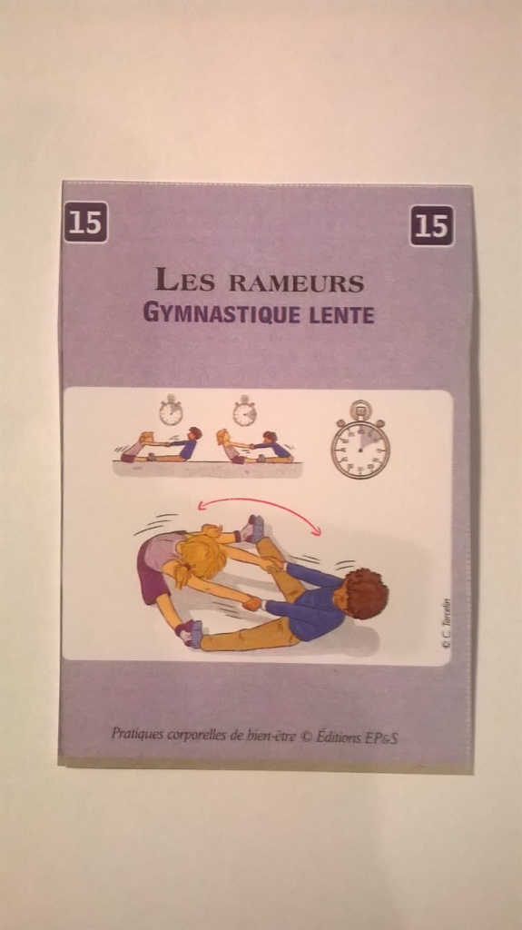
Sept familles d’exercices retenues pour des pratiques corporelles de bien être: gymnastique lente (20 exercices)

Slide 11
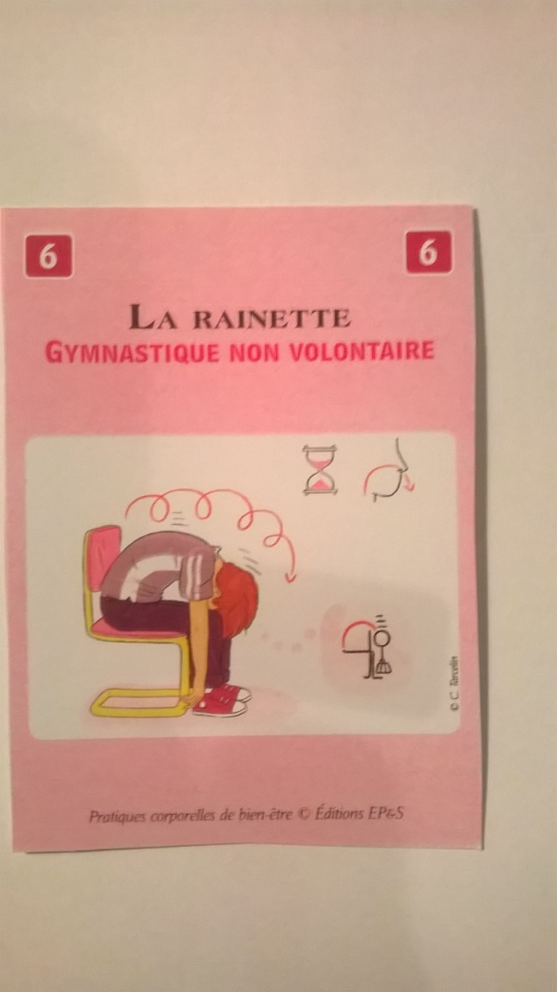
Sept familles d’exercices retenues pour des pratiques corporelles de bien être: gymnastique non volontaire ( 10 exercices)

Slide 12
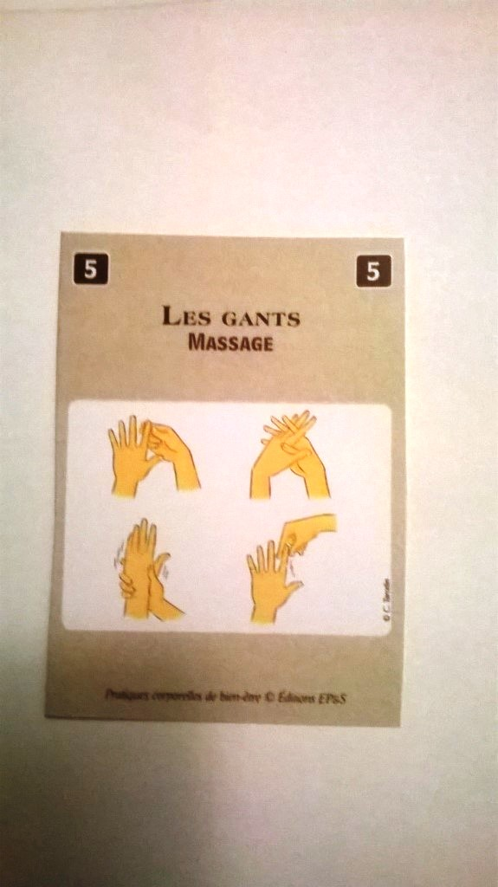
Sept familles d’exercices retenues pour des pratiques corporelles de bien être: massage (9 exercices)

Slide 13
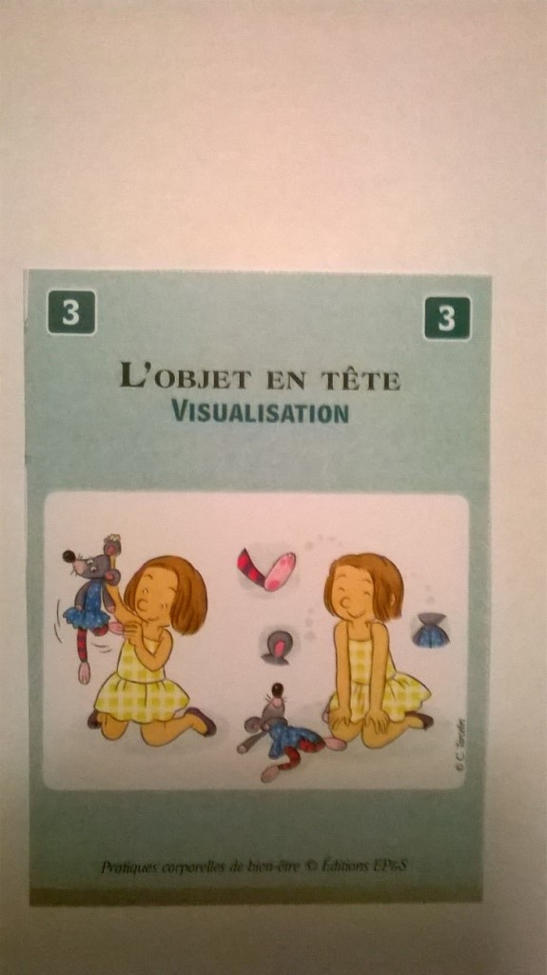
Sept familles d’exercices retenues pour des pratiques corporelles de bien être: visualisation (9 exercices)

Slide 14
Présentation de la démarche
1. Ne jamais contraindre un élève
2. Rendre la pratique toujours agréable
(pas de compétition)
3. Porter une attention particulière à la respiration
4. Prendre le temps de le faire
5. Se montrer attentif à la qualité de l’exécution

Slide 15
Présentation de la démarche (suite)
6. Privilégier la répétition des exercices
7. Faire appel à l’imaginaire, avec un vocabulaire adapté
8. Aborder les pratiques corporelles de bien -être de façon ludique (en maternelle: approche globale en utilisant les supports musicaux et textuels)
9. Porter une attention particulière aux pauses d’intégration: ressentir, visualiser, remercier, échanger, nommer, dessiner, schématiser ce qui a été vécu.
10. Allier variété et progressivité (situations individuelles ou collectives, avec ou sans matériel, statiques ou en mouvement…)
11. Accepter l’échec

Slide 16
Exemple d’enchaînement
1.Le réveil du corps: massage
3.La fleur: respiration
7. Les contrastes: relaxation
8. La rainette: gym non volontaire
9. Rembobiner le film: visualisation
6. L’équilibre fessier: gym lente
5. L’arbre dans le vent: gym lente
4. La guimauve: gym lente
2. Les doigts en éventail: concentration

Slide 17
Conseils
Créer une atmosphère apaisante (posture du professeur et cadre)
Connaître les exercices proposés aux élèves
Instaurer des rituels
Utiliser du matériel (rassurant: doudous, plumes, ballons…)
Accepter les bâillements ou autres signes de décontraction
S’adapter à l’âge des élèves (en maternelle, attendre un peu pour le travail de visualisation)

Slide 18
Sites ressources
Le site: climat scolaire
www.reseau-canope.fr/climatscolaire/accueil.html
Pratiques corporelles de bien-être:
http://eduscol.education.fr/experitheque/fiches/fiche7904.pdf

